Slide 1



Grab&Catch
Professor:
4 Sprint
DAWILMAR

Slide 2



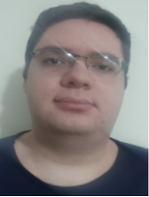
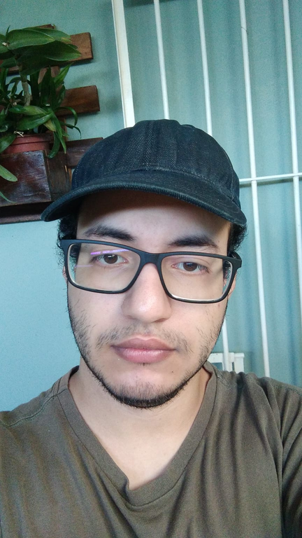
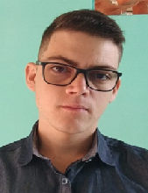
nOSSA EQUIPE
joão Vitor
João pEDRO
GABRIEL Alves
MECÂNICA/ELETRÔNICA
PROGRAMAÇÃO/ELETRÔNICA
MECÂNICA/ELETRÔNICA

Slide 3
Sumário
01
02
03
04
05
Sobre Nosso Projeto
Atividades Realizadas
Setor Programação
Teste de Integração Eletromecânica
Estrutura do Protótipo
06
07
08
09
Regras do Projeto
Objetivos da Sprint 3
Cronograma
Conclusão

Slide 4

01
sOBRE NOSSO PROJETO
A Grab & Catch é uma máquina interativa que distribui brindes para quem interage com seus jogos. Neste semestre, o projeto visa transformar a prova de conceito apresentada na Feira de Soluções em um protótipo com melhorias na estrutura, eletrônica e programação.

Slide 5
02
Atividades Realizadas
Finalização da integração dos componentes da parte mecânica
Desenvolvimento da Regra do nosso Projeto
Realização dos testes do produto nas molas

Slide 6
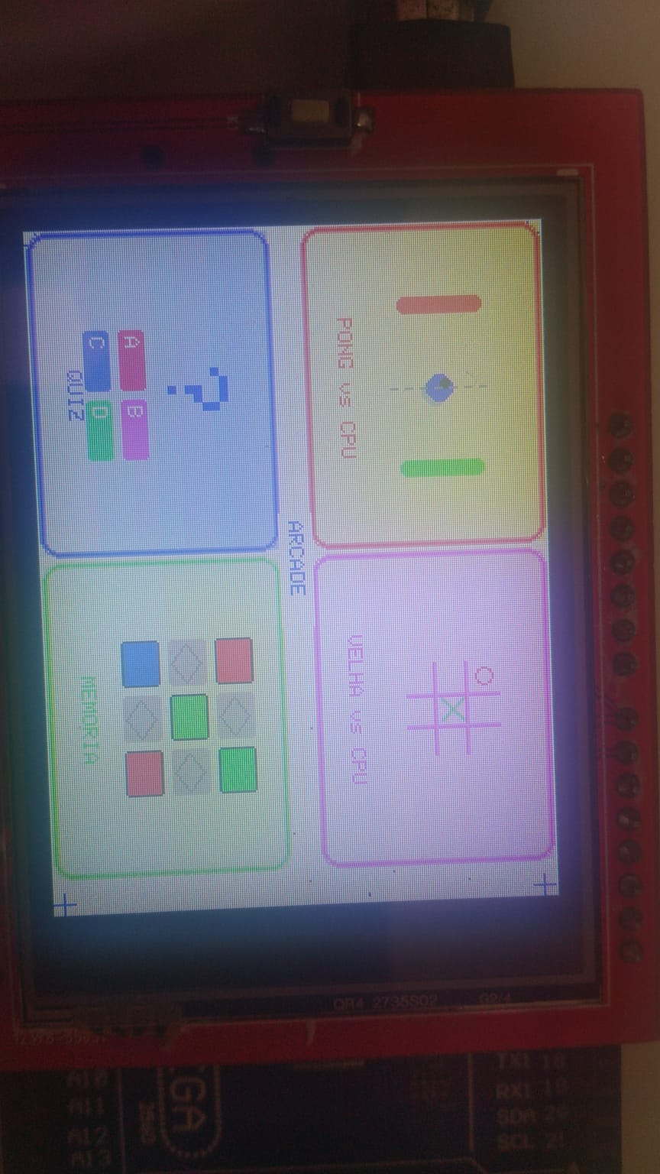
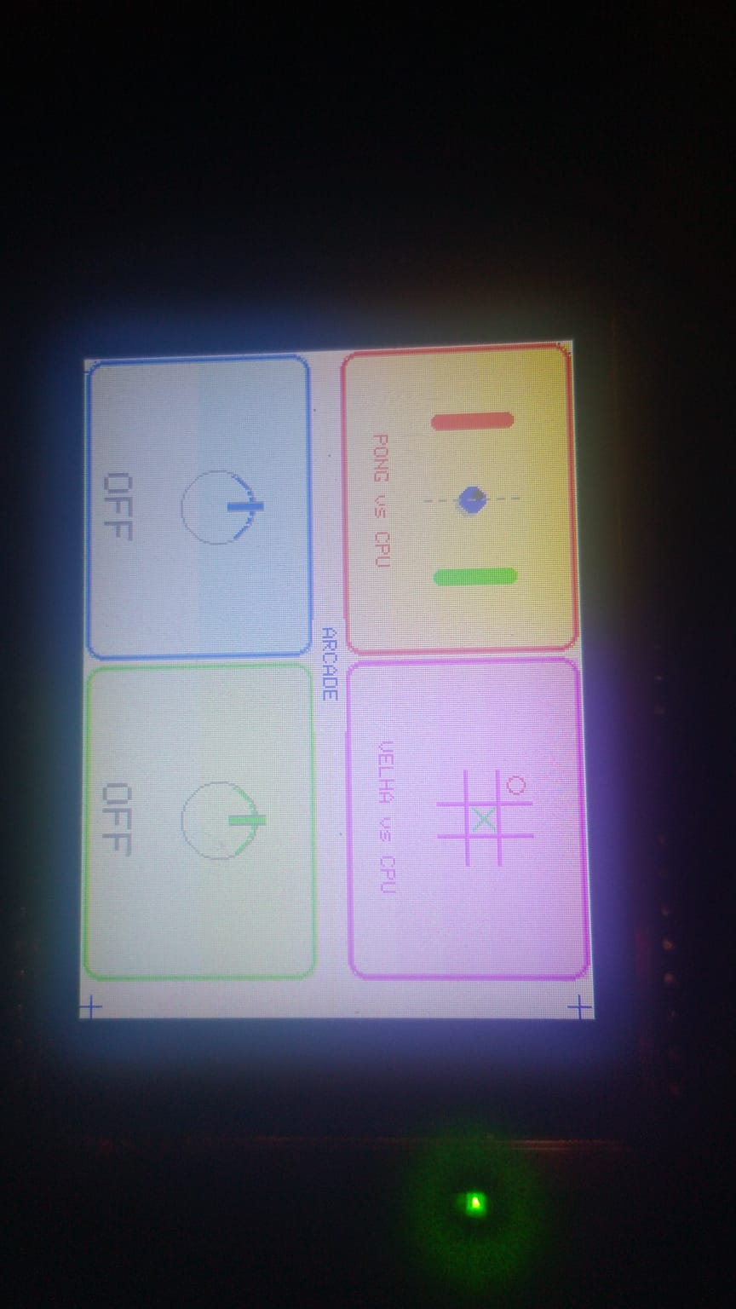
Trabalhos realizados
- setor programação
03

Slide 7
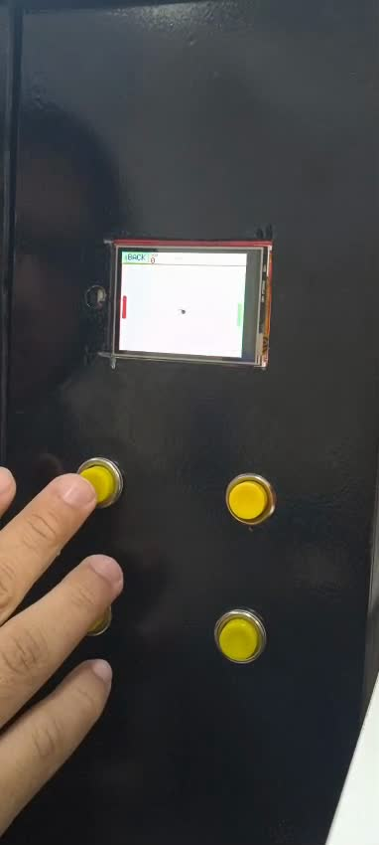
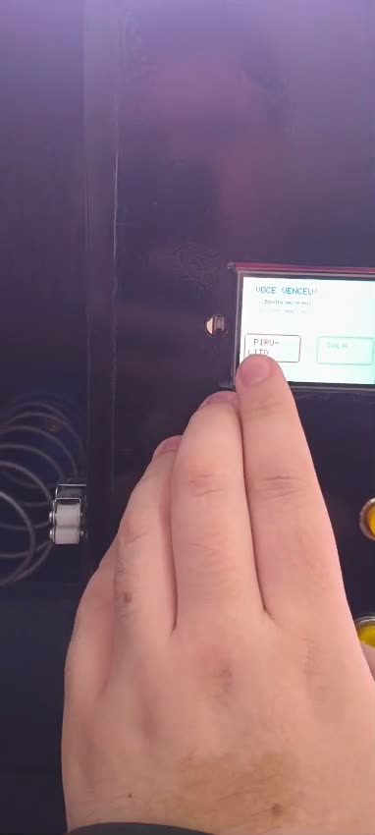
Teste de Integração Eletromecânica
04

Slide 8
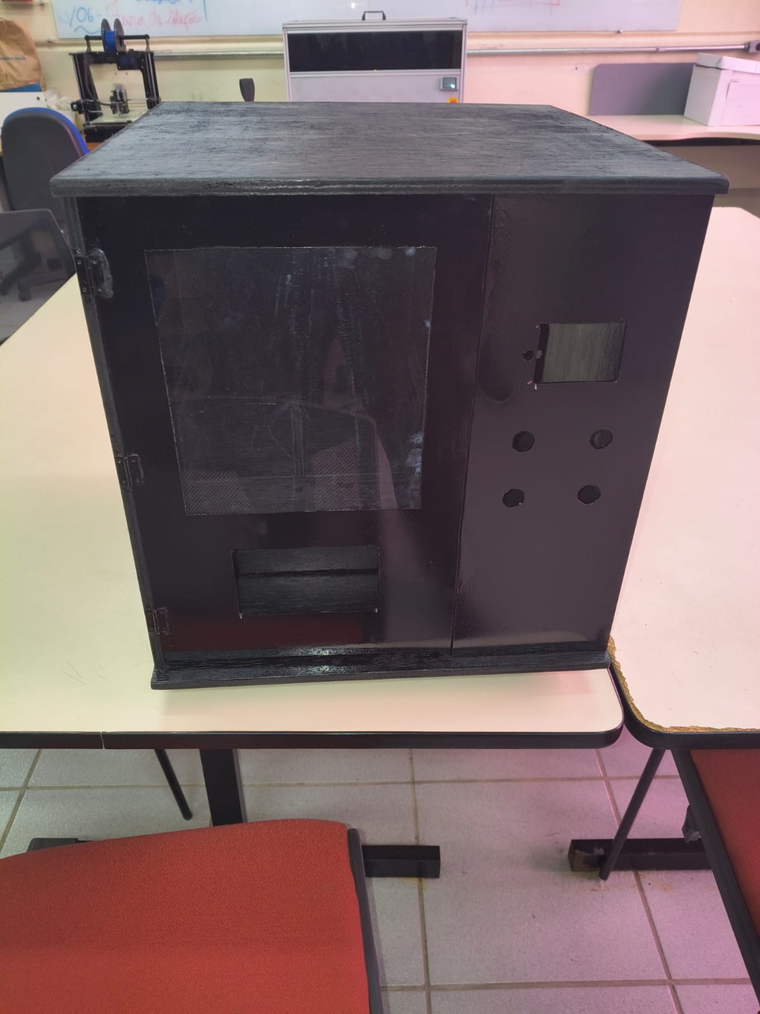
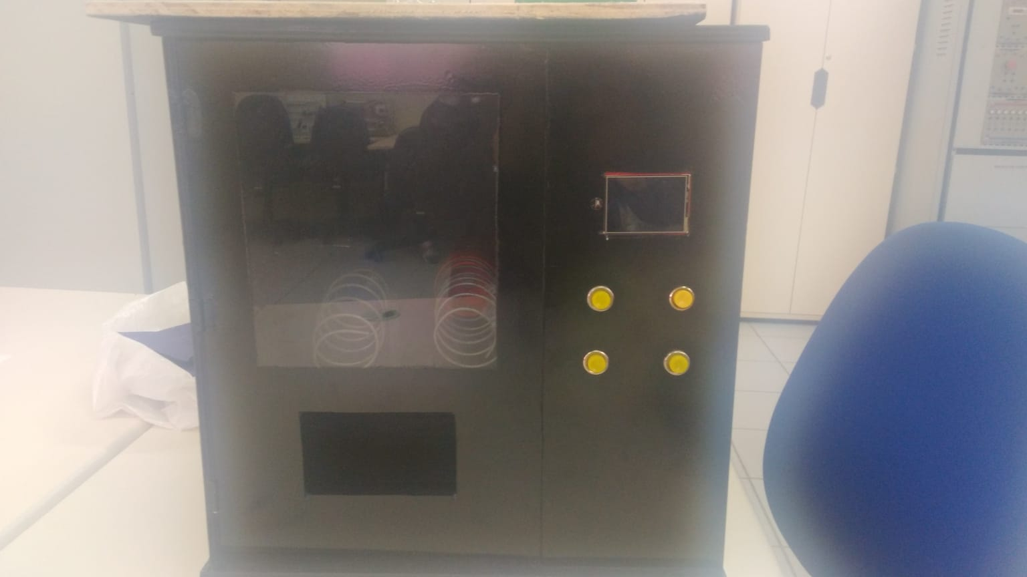
05
Estrutura do Protótipo

Slide 9
06
Regras do projeto
Cada participante terá duas tentativas
Respeitar as vezes dos outros jogadores
Seguir as orientações dos responsaveis
Não pode pedir ajuda, trapacear e cada jogo é singular
Os competidores tem o direito a apenas um brinde
Caso seja pego quebrando as regras será desqualificado

Slide 10
Objetivos da Sprint 4
07
A 4ª sprint foi marcada pela finalização da integração dos componentes da parte mecânica e pelo desenvolvimento da regra do nosso projeto. Além disso, a etapa englobou a realização dos testes do produto nas molas, garantindo o avanço das validações práticas do protótipo.

Slide 11
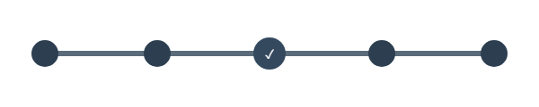
cronograma
08
2
4
Teste de Validação
Finalização do Relatorio Final
16/05/2026
09/06/2026
1
3
5
Montagem dos eletrônicos
+sistema mecânico na estrutura
Ajustes Tecnicos
Apresentação
18/05/2026
11/06/2026
15/05/2026

Slide 12


conclusão
Nosso GitHub

